Slide 1
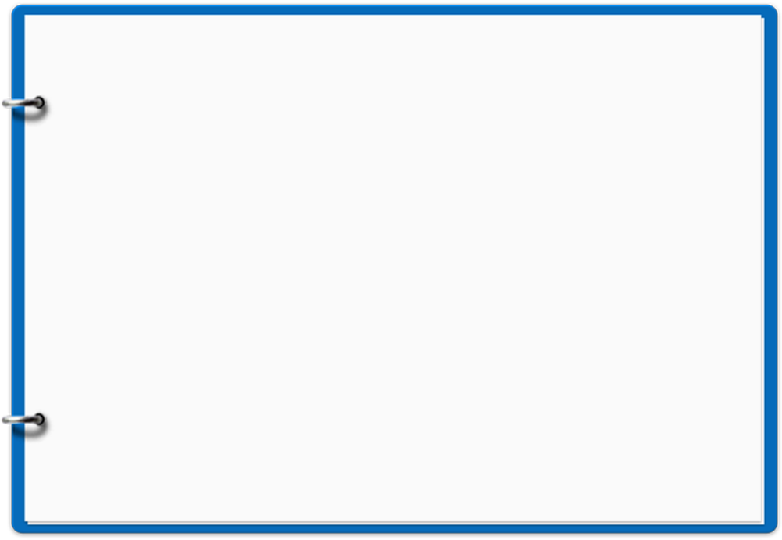





2조 주제 발표
02
화자 분리를 이용한 음성 요약
2조
12161724 나현희
12171797 신원철

Slide 2

2조 진행 현황
0. 팀원 역할 분담
1
나현희
STT 데이터 및 모델 학습
2
신원철
화자 분리 데이터 및 모델 학습
Notes:
지난주 저희 조의 문제점은 저희가 구상하는 시스템이 제한적인 상황이 아닌 일반적인 상황에서도 사용되게 끔 시스템을 구상해야 한다는 점 이고, 굳이 화자 분리를 하지 않은 모델과의 성능 비교가 필요하지 않다는 점 입니다.

Slide 3
2조 진행 현황
1. 지난주 문제점
1.1 한계점
1
General하지 못한 시스템
특정 상황에서만 사용 가능한 시스템 보다 일반적인 상황에서 사용 가능한 시스템을 목표로 해야함
2
화자 분리를 하지 않는 모델과 성능 비교 불필요
Notes:
지난주 저희 조의 문제점은 저희가 구상하는 시스템이 제한적인 상황이 아닌 일반적인 상황에서도 사용되게 끔 시스템을 구상해야 한다는 점 이고, 굳이 화자 분리를 하지 않은 모델과의 성능 비교가 필요하지 않다는 점 입니다.

Slide 4
2조 진행 현황
1. 지난주 문제점
1.2 추가 사항
1
음성 구간 분리 시 시간 제한
2
3 mixed dataset으로 학습된 모델 사용
Notes:
이 점을 개선하기 위해 음성 구간 분리 시 VAD알고리즘과 함께 시간 제한을 두어 음성 분리를 하기로 하였고, 3개의 음성이 합쳐진 dataset으로 학습된 모델을 사용할 예정입니다.

Slide 5
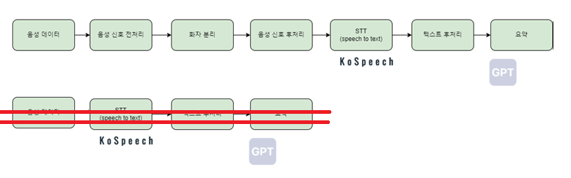
2조 진행 현황
2. 프로젝트 진행도
sepformer
Notes:
진행도는 이전과 다르게 화자 분리를 하지 않은 모델과 비교가 불필요 하여 아래 부분이 삭제가 되었습니다.

Slide 6
2조 진행 현황
3. 세부 계획
3.1 음성 신호 전 처리
1
기존 음성 신호 전 처리 방식의 문제점
VAD알고리즘 만으로 음성 분리 시 음성 신호의 구간이 길어 질 수 있음
음성 신호 구간 내에 화자의 수가 증가할 수 있음
Notes:
다음은 일반적인 상황에서도 사용 가능한 시스템을 구현하기 위해 기존 방식에서의 문제점을 생각해 보았는데 음성 신호 전 처리 과정에서는 다음과 같은 문제점이 있었습니다.

Slide 7
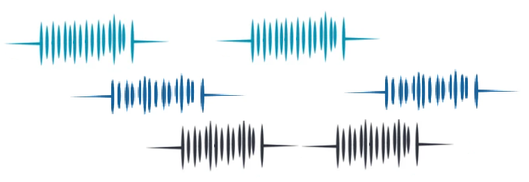
2조 진행 현황
3. 세부 계획
3.1 음성 신호 전 처리
1
기존 음성 신호 전 처리 방식의 문제점
Notes:
저희가 생각한 worst케이스는 위와 같습니다. 화자가 말을 끝내기 전에 다른 화자가 발화를 시작하고 이러한 상황이 이어지게 되면 음성 신호의 길이가 계속 길어지는 상황이 발생할 수 있습니다.

Slide 8
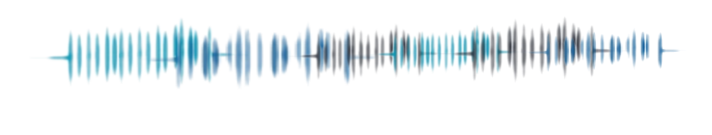
2조 진행 현황
3. 세부 계획
3.1 음성 신호 전 처리
1
기존 음성 신호 전 처리 방식의 문제점
Notes:
위와 같이 음성신호가 긴 경우 묵음을 기준으로 음성신호를 분리하는 VAD알고리즘으로는 신호가 분리가 되지 않는데,
이러한 문제점을 해결하기 위해 특정한 시간이상의 음성신호는 시간 기준으로 자르는 방식으로 길이를 제한하였습니다.

Slide 9
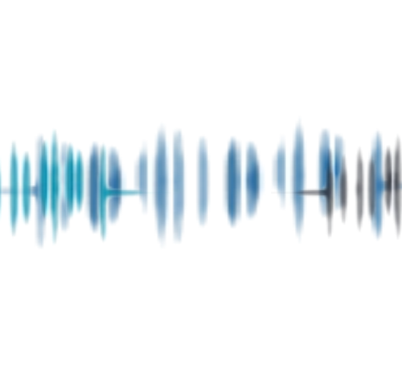
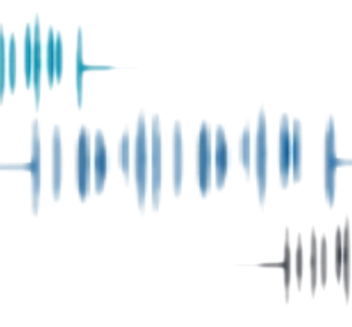
2조 진행 현황
3. 세부 계획
3.1 음성 신호 전 처리
2
기존 음성 신호 전 처리 방식 개선안
speech separation
Notes:
이렇게 분리된 음성 신호는 이전 발표때 발표했던 것과 같이 화자 분리 모델을 통해서 화자 별로 음성 신호를 추출하고 각각의 음성 신호에서 특징을 추출하여 같은 화자끼리 음성을 분리하여

Slide 10
2조 진행 현황
3. 세부 계획
3.1 음성 신호 전 처리
2
기존 음성 신호 전 처리 방식 개선안
Notes:
이와 같이 화자별로 음성을 완전히 분리하는 것을 목표로 하고 있습니다.

Slide 11
2조 진행 현황
3. 세부 계획
3.1 음성 신호 전 처리
2
기존 음성 신호 전 처리 방식 개선안
한 음성 구간의 최소 길이 0.5s, 최대 길이 10s
묵음 기준: -50dBFS / 700ms
3Mixed dataset으로 학습된 모델 사용
Notes:
저희의 음성 신호를 나누는 기준은 다음과 같이 설정하였습니다.

Slide 12
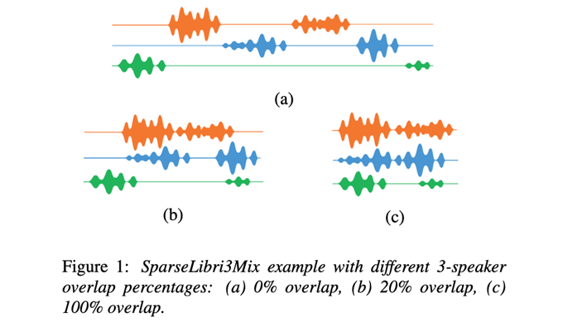
2조 진행 현황
3. 세부 계획
3.2 데이터 셋
1
Sparse Librimix
LibriMix: An Open-Source Dataset for Generalizable Speech Separation(arXiv:2005.11262)
Notes:
<librimix>
Interspeech submit
2개 또는 3개의 말뭉치를 합쳐서 만들었고 노이즈가 포함된 데이터와 중첩 비율 별로 데이터를 제공
이전에 사용되던 wsj0 데이터셋은 완전히 겹쳐진 데이터만 제공하는데 일반적인 상황에서는 20% 미만으로 겹쳐지는 상황이 대부분이라 학습된 데이터 이외의 데이터에서는 상당한 성능 저하가 일어나서 고안된 데이터로 실제 해당 데이터로 학습된 모델에서 보다 더 나은 generalize 성능을 보였다고 나와있습니다.

Slide 13
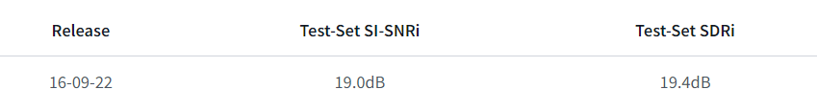
2조 진행 현황
3. 세부 계획
3.3 음성 분리 모델
sepformer
Attention is All You Need in Speech Separation (arXiv:2010.13154v2)
https://huggingface.co/speechbrain/sepformer-libri3mix
Notes:
Comments:Accepted to ICASSP 2021
3개의 음성이 합쳐진 librimix

Slide 14

2조 진행 현황
3. 세부 계획
3.4 개선 과제
1
화자가 한명인 발화 구간에서 화자 분리 모델 사용 시 문제 발생
1) 화자가 2명 포함 된 음성 구간
2) 화자가 1명 포함 된 음성 구간
Notes:
저희는 앞에서 말한 전처리 방식으로 분리된 음성 신호를 학습된 sepformer를 통해 화자 분리를 진행하였는데 다음과 같이 화자가 3명이 있는 구간에서는 정상적으로 작동을 하였지만 화자가 한명이 있는 구간에서 문제가 발생했습니다. 다음은 발표를 위해 두개의 음성이 합쳐진 데이터로 학습된 모델로 분리한 결과를 첨부했습니다.
위와 같이 억지로 한 명의 화자가 말한 음성 구간을 분리하다 보니 다음과 같이 부정확한 결과가 나왔습니다.

Slide 15
2조 진행 현황
3. 세부 계획
3.4 개선 과제
1
화자가 한명인 발화 구간에서 화자 분리 모델 사용 시 문제 발생
3) 화자가 1명 포함 된 음성 구간 + 노이즈 있는 경우

Slide 16
2조 진행 현황
3. 세부 계획
3.4 개선 과제
2
개선 방법
화자 분리된 음성 신호에서 특징을 추출 후 유사도 계산 후 동일 화자라고 판단 되면 음성 신호 다시 결합
인위적으로 작은 노이즈 삽입

